Slide 1
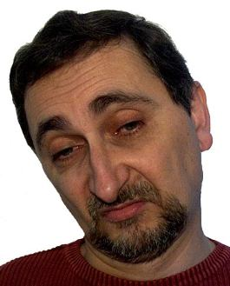
EL CARCTER DEL LIDER Y LA CODICIA

Slide 2
¿Qué es Codicia?
Codiciar es desear cosas malas (reconocimiento sin méritos)
Codiciar es
desear cosas
buenas por
razones malas
(liderazgo para
obtener poder)

Slide 3
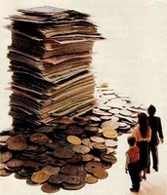
Codiciar es desear cosas buenas fuera de tiempo (intimidad antes del matrimonio)
Codiciar es desear
cosas buenas,
pero en cantidades
malas (mucho dinero)

Slide 4
SUBSTITUYA UNA ACTITUD DE CODICIA
Nuestra actitud o
nuestra respuesta
a las circunstancias
de nuestra vida
determina en
realidad que clase
de personas somos
o que llevamos dentro.

Slide 5
1. ¿Alguna vez ha deseado usted sacarse la lotería?
“Porque los que son de la carne piensan en las cosas de la carne; pero los que son del Espíritu, en las cosas del Espíritu.”
Romanos 8:5

Slide 6
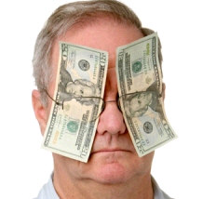
La codicia desenfrenada en el
mundo occidental
y en la iglesia
evangélica,
obstruye el fluir
de la plenitud de
Dios en nuestras vidas

Slide 7
Escena #1: Cediendo a la codicia y por qué Dios lo aborrece
Se convierte en pecado cuando uno cede a la tentación.
Números 11:4
Romanos 8:5

Slide 8
Escena #2: Un regalo de Dios que a usted no le conviene
Al pasar el tiempo llegamos a aborrecer aquello que anhelábamos tener.
Números 11: 16-20,
Salmos 106:15

Slide 9
Escena #3: Las consecuencias de la codicia
Bastante nunca es bastante
Números 11:31-35

Slide 10
III. …CON UNA ACTITUD DE CONTENTAMIENTO
“Una actitud consistente de contentamiento puede traer un gozo verdadero y guiarte del desierto de la codicia.” Proverbios 30:8-9

Slide 11
¿Qué es contentamiento?
Contentamiento (lo que tengo es bastante) es estar satisfecho con la provisión suficiente de Dios.
El contentamiento tiene una hermana – la piedad (lo que soy, mi carácter, nunca es bastante)

Slide 12
Piedad + contentamiento = gran ganancia
Mirar hacia la eternidad “…Nada hemos traído a este mundo…nada podremos sacar”
Bastante es bastante “…Teniendo sustento y abrigo, estemos contentos con esto…”

Slide 13
Aprenda de los ejemplos:
-“Tengo millones y millones, pero no me han traído la felicidad.” John D. Rockefeller
- “El cuidar de millones es mucha carga. No hay placer en él.” Cornelius Vanderbilt
- “Soy el hombre más miserable del mundo” John Jacob Astor

Slide 14
PREGUNTAS Y DISCUSIÒN
“Estaba más contento cuando era muchacho y trabajaba en el taller de mecánico aunque no teníamos nada.”
Henry Ford

Slide 15
“Y la gente extranjera que se mezcló con ellos tuvo un vivo deseo, y los hijos de Israel también volvieron a llorar y dijeron: ¡Quién nos diera a comer carne! Nos acordamos del pescado que comíamos en Egipto de balde, de los pepinos, los melones, los puerros, las cebollas y los ajos…” Números 11:4, 5

Slide 16
En 1994 el porcentaje de personas que admiten que “desean ganar mucho dinero” creció del 38% al 63%.
Lo que los empleados roban de sus trabajos es $400 billones
En el 1999 40% de niños y 30% de niñas confiesan haber robado algo de una tienda.

Slide 17
LA CODICIA VA EN AUMENTO
Desde 1970 los estados unidos ha generado para su gente un promedio de $700 billones de riquezas.
El número de millonarios se elevó de 120,000 en el 1970 a casi 2 millones el 2000

Slide 18
“¿Hasta cuándo oiré esta depravada multitud que murmura contra mí, las querellas de los hijos de Israel, que de mí se quejan? Diles: Vivo yo, dice Jehová, que según habéis hablado a mis oídos, así haré yo con vosotros. En este desierto caerán vuestros cuerpos; todo el número de los que fueron contados de entre vosotros, de veinte años arriba, los cuales han murmurado contra mí.” Números 14:27-29

